Slide 1

Обучающие игры: предложение
На примере темы «Информационная безопасность»

Slide 2
Обучающие игры
Дополняют обучение в классе
Просто демонстрируют сложные процессы
Улучшают усвоение материала
Вовлекают игрока
С помощью игр можно показывать процессы, которые невозможно наблюдать в классе

Slide 3
Игры улучшают усвоение материала
Игрок решает проблемы, основанные на реальных знаниях
Найдя решение проблемы самостоятельно, он/она лучше его запоминает

Slide 4
Игры вовлекают игрока
Учебный материал подается ненавязчиво
Решение головоломок приносит удовольствие
Игрок самостоятельно ищет больше информации
Игровая составляющая вовлекает игроков в тему и заинтересовывает в изучении теории

Slide 5
Наличие бэкграунда у ученика
Есть бэкграунд
Нет бэкграунда
Ученик приступает к игре подготовленным
Цель– закрепить материал
Сложные темы
Выше вариативность (больше тем)
Уровень игры - срез знаний
Игра знакомит с темой
Цель– заинтересовать
Простые темы
Дают и закрепляют новую информацию

Slide 6
Почему нам важен диалог с преподавателями
Подробно оговоренная тема = более подробный материал, выше вариативность
Можно учесть бэкграунд учеников, если знать его заранее
Меньше фактических ошибок
Участие преподавателей дает конкретные темы для обучения и проверенные материалы.

Slide 7
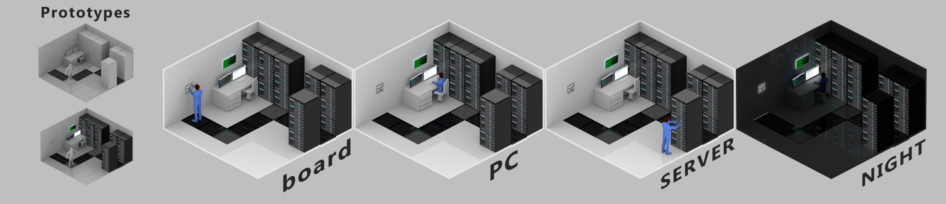
Первый вариант: персонаж + мини-игры
Игровой персонаж передвигается по комнатам и решает различные задачи
Задачи представлены в виде мини-игр, основанных на прикладных знаниях из соответствующих областей знаний

Slide 8
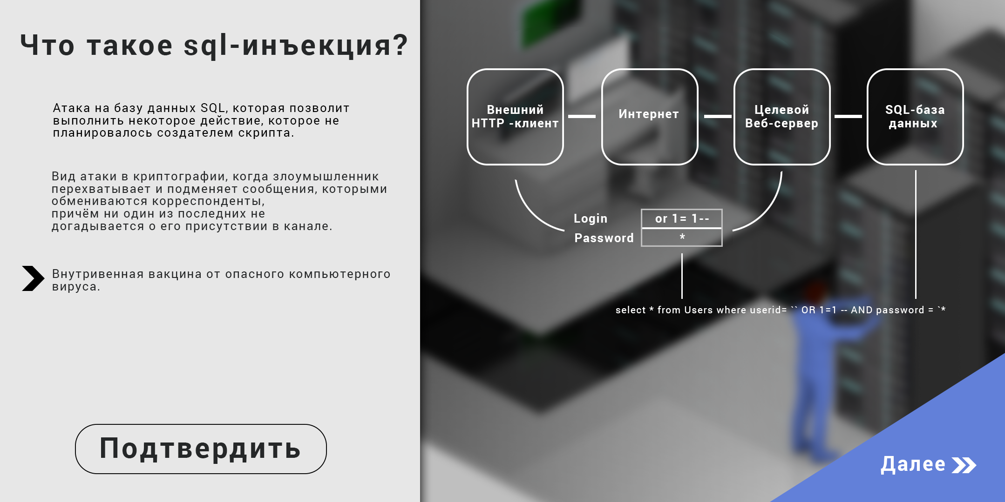
Второй вариант: интерактивный тест
Игрок выбирает ответ из представленных вариантов
Полученные ответы автоматически оцениваются системой
К вопросам предлагается интерактивная иллюстрация, которая помогает игроку разобраться в проблеме.

Slide 9
Плюсы и минусы: мини-игры
+ Игрок управляет персонажем - более вовлечен в процесс
+ Мини-игры работают на тех же базовых знаниях, что и реальные задачи
̶ Не все процессы можно симулировать в игре
̶ Некоторые детали слишком сложны для реализации в мини-играх

Slide 10
Плюсы и минусы: интерактивный тест
+ Формат позволяет использовать практически любую тему
+ Простота производства = больше учебного материала
+ Позволяет проводить проверку знаний полученного материала
̶ Минимально похоже на игру в классическом смысле, меньше вовлеченность учеников в процесс
̶ Нет прямого контакта игрока с системой, в которой существует проблема, которую нужно решить

Slide 11
Поощрения и наказания: мини-игры
Поощрения
Наказания
Более сложные головоломки подкрепляют успехи учеников, открываясь только после прохождения простых
За пройденные испытания игрок будет вознагражден внутриигровой валютой, которую можно будет потратить на облегчение игрового процесса
Необходимость пройти проваленный уровень заново
Игра предложит игроку больше почитать по сложной для него теме

Slide 12
Поощрения и наказания: интерактивный тест
Поощрения
Наказания
При идеальном прохождении теста игрок вознаграждается медалью
За идеальное прохождение всех тестов игрок получает внутриигровой титул
Игрок будет вынужден повторно проходить заваленный тест
Игра предложит игроку больше почитать по сложной для него теме

Slide 13

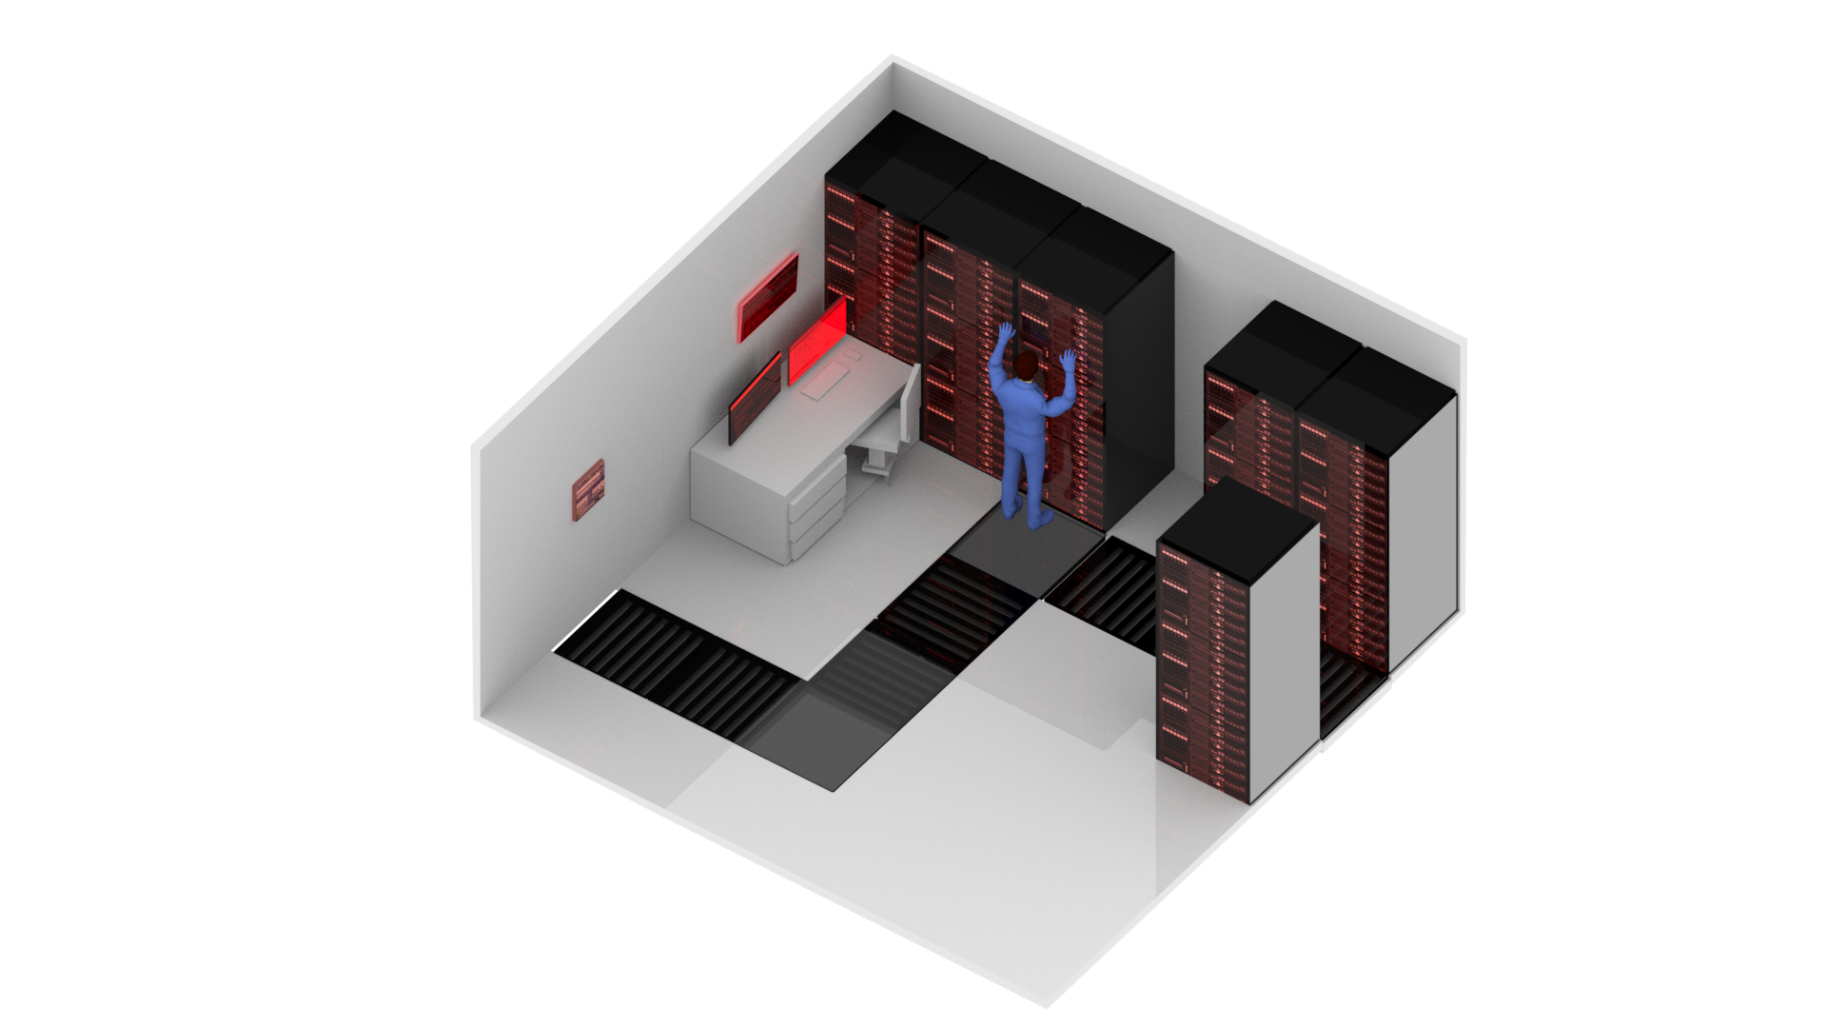
Пример обучающей игры
Игрок начинает уровень в серверной комнате
Обнаружена вирусная атака!

Slide 14

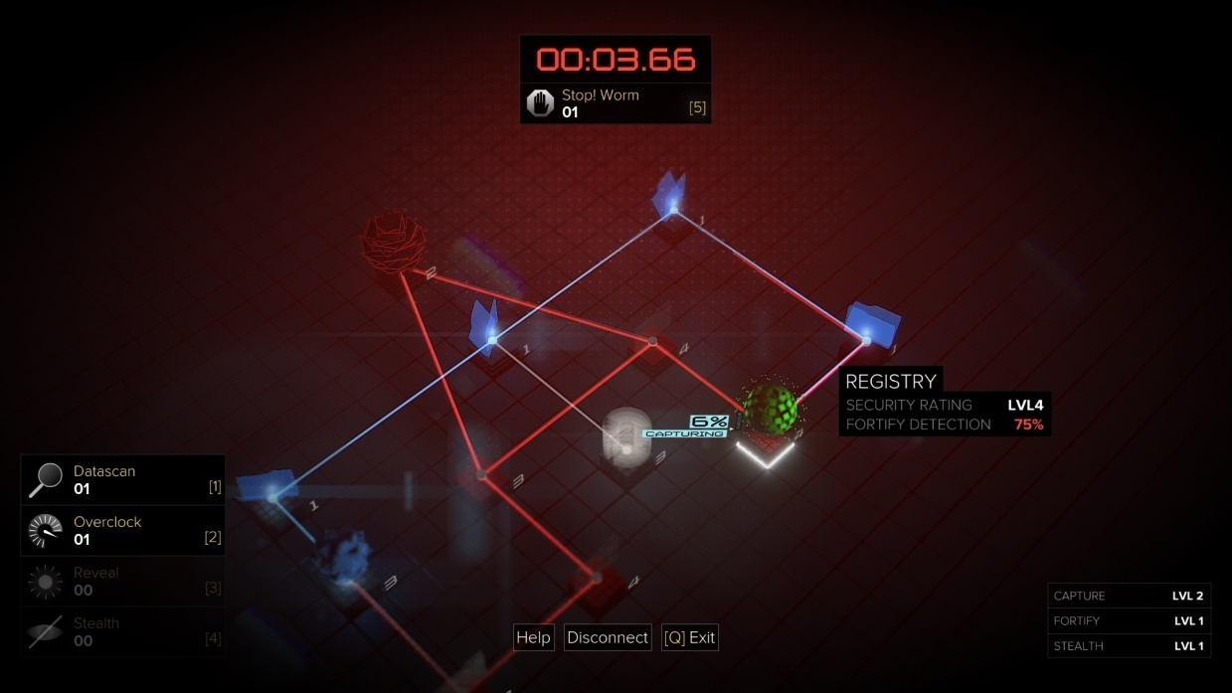
Пример обучающей игры
Появляется мини-игра, в которой игроку нужно быстро поднять оборону сервера
Игрок берется решить эту проблему

Slide 15
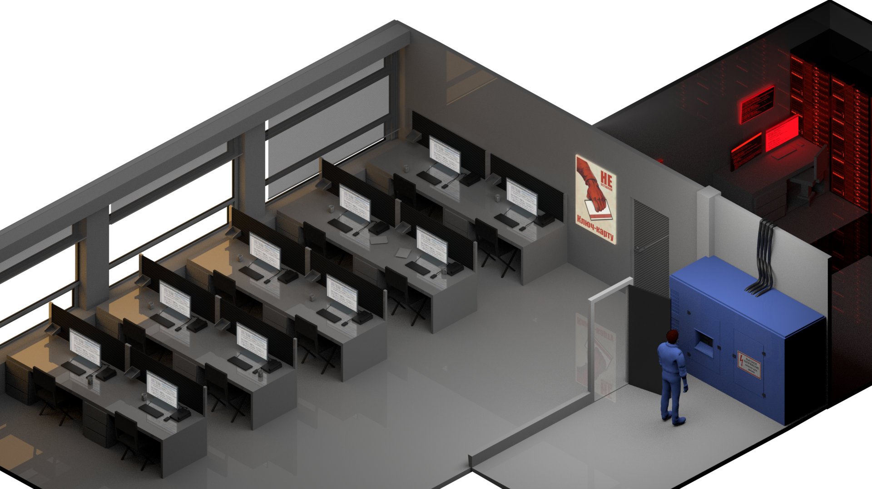
Пример обучающей игры
Остановив атаку, игрок проверяет работу систем

Slide 16
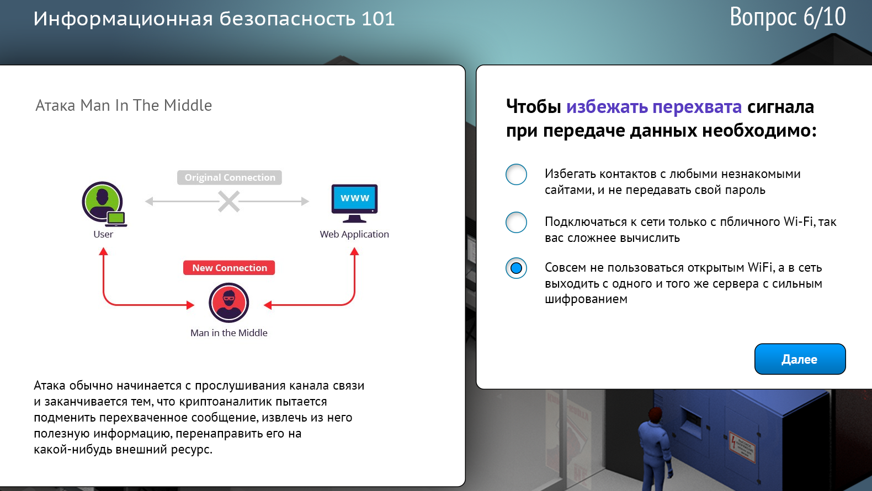
Пример интерактивного квеста

